Slide 1
公司简介 ｜公司制度 ｜工资福利｜行为规范｜礼仪规范
新员工入职培训
行政部
2019-05
这里可以输入公司/团队名称

Slide 2
前言
Perface
热烈欢迎新员工加入我们的大家庭！
员工是公司价值的创造者，是构成公司核心竞争力的重要组成要求。公司提供给员工不仅是一个就业机会，更是一个发挥特长、发挥聪明才智、发挥创造力的舞台。
我们欣赏勇于承担责任的人，我们更赞赏为实现自我价值而工作的人，我们希望我们的员工是发自内心的真正热爱自己的工作、投入工作、成为工作的主人。
公司重视员工的成长，对员工成长的帮助和支持始于新员工的入职。面对日益激烈的竞争，我们需要不断的自我修炼和成长。帮助各位迅速融入公司文化，在组织中快速成长，是我们编写这培训课程的初衷。

Slide 3
1
公司简介
2
行政和人事制度
3
员工薪资福利
4
日常行为规范
5
礼仪规范及其他

Slide 4
公司简介
1
公司简介
发展历程
组织架构
部门介绍

Slide 5
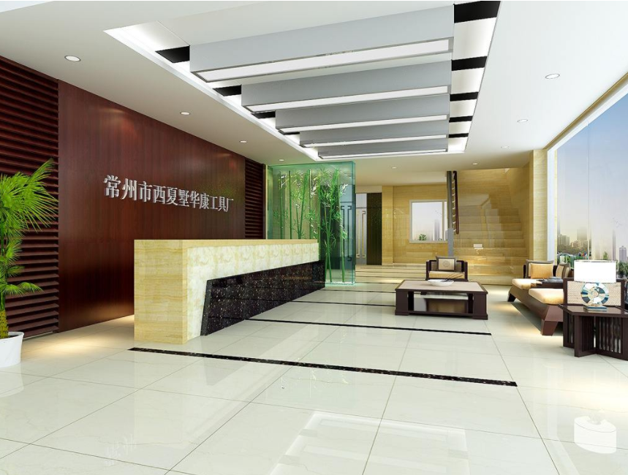
公司简介
京州大风文化传媒公司于2005年创建于上海，目前是华东地区最具影响力的文化传媒公司之一。为众多知名企业和政府机构提供全方位的文化传播解决方案。
诚 信
创 新
合 作
INTEGRITY
INNOVATE
COOPERATION
公司以企业咨询、商务信息咨询、企业培训、品牌营销与策划、晚会及活动策划、明星演艺经纪、新闻发布，媒体的软性植入，广告代理为一体的多元化综合性文化传播公司。
秉承“客户的满意 就是我们最大的动力”的原则，将客户的需求做到极致。

Slide 6
发展历程
2011年
2015年
正式入选政府服务采购商，进军政务市场。
公司营业额突破10亿元，服务大型客户达1000家。
2005年
公司正式成立，注册资本500万元
2007年
产品打入高端市场，荣获某某协会最佳新品奖
4
5
3
1
2
2013年
入选上海广告传媒十佳企业，公司服务与实力获得肯定。

Slide 7
组织架构
股东会
监事会
董事会
总经理
财务部
经营部
采购部
工程部
报建部
市场部
行政人事部
项目部

Slide 8
部门介绍
财务部
财务部是公司进行经营核算并进行现金支付管理的金融管理部门。负责建立公司财务制度，管理公司各项财政收支。
经营部
经营部全面负责完成工程预决算编制及工程成本控制任务，通过对工程报价、预决算编制、合同谈判审核、工程造价整体调度，实施对工程造价的全面管控。
行政人事部
行政人事部保证内部管理体系的完整和平稳运行，进行公司形象推广、公司文化建设，负责各项后勤工作；负责公司人力资源管理工作。
市场部
市场部根据公司战略发展要求，负责公司电力方面的业务拓展，不断提高公司的工程业绩。包括项目开发、市场研究、营销管理、品牌和形象管理、客户服务管理等工作。
报建部
报建部是根据公司总体战略和整体经营计划，编制报建报批计划、组织管理各项目各阶段手续办理工作，保证公司各项目的顺利实施。
采购部结合工程项目计划和公司经营计划，负责工程材料、设备、工器具及公司所需物资的采购，建立公司的采购管理体系并组织实施，对物资采购进行管理控制。
采购部
工程部
工程部根据公司要求，组织公司工程施工管理；工程部作为工程项目合同的具体执行单位，对工程项目进度、技术、质量、安全及成本进行控制，确保工程的顺利交付。

Slide 9
行政和人事制度
2
入职手续
试用期
转正
辞职
考勤制度
请假规定

Slide 10
入职手续
STEP 1
认真阅读《工作通知书》，如实完整的填写《员工入职登记表》
准确的提交以下资料：
①张1寸的照片；②两张身份证复印件；③毕业证复印件、学位证书复印件（和社保卡复印件）；④加盖上一家单位公章的离职证明书；⑤三个月内的健康检查报告（甲级医院）；⑥该职位相关的执业资格证书及复印件；⑦签订劳动合同
STEP 2
参加公司组织的培训，充分了解部门职责及岗位职责。公司的一切管理制度和岗位说明书是《劳动合同》的重要附件。
STEP 3
注 意
所提交资料必须准确属实，一经公司隐瞒或虚报者即被视为严重违反公司规章制度，公司将与其解除劳动合同，不予以任何补偿和赔偿。

Slide 11
试用期
试用期：为三个月
有下述或相同情形时公司可立即停止试用并不做任何赔偿：
有下述或相同情形时公司可立即停止试用并不做任何赔偿：
经培训后不能胜任工作的；
提交和填写的入职资料在试用期被查出有虚假的；
无正当理由不服从工作安排的；
一个月内迟到、早退达4次以上或旷工累计达1天或事假累计达5天的；
威胁同事或上级主管，个人行为严重影响公司形象的；
违反公司规章制度四次以上；经多次劝告、教育、警告而不改的；
违反国家法律法规的。

Slide 12
转 正
员工转正需做到：
主动提交
转正申请
1000字以上
试用期工作总结
约定试用期结束前七个工作日时，员工须主动提交转正申请，填写《员工转正申请表》（相关的人力资源表格请到行政人事部领取）和1000字以上的试用期工作总结，同时员工直接主管须在员工试用期结束前的十五日时，与行政人事部沟通员工工作的相关情况。

Slide 13
考勤制度
工作时间
每周五天工作制度。员工每日工作时间为8小时，但因特殊情形或基于公司发展的需要，可临时调整工作时间。
上班时间
上午9:00——12:00 下午1:00——6:00
迟到：按公司规定时间（以公司考勤机时间为准）晚到5分钟以上即为迟到。
早退：下班时间未到，提前1分钟以上离开即为早退。
事假：因私事或其他个人原因根据公司请假规定获得的假。
病假：指员工因患病或非因工负伤，需要看病就医，根据公司规定获得的假。
休假：按照国家或者公司规定获得的假期。
旷工：未请假、请假按规定获得同意、假满未经续假而擅自不岗的缺勤的行为。
缺勤：缺勤是指员工在正常工作时间内未能出现在工作地点的行为，事假、病假、旷工、迟到和早退都是缺勤。
温馨提示
公司实行指纹打卡制度，考勤记录时间以公司考勤机时间为准，行政人事部负责行政监察管理；所有的员工上下班都必须亲自打卡，并及时确认打卡成功，否则若没有打卡记录，算缺勤。

Slide 14
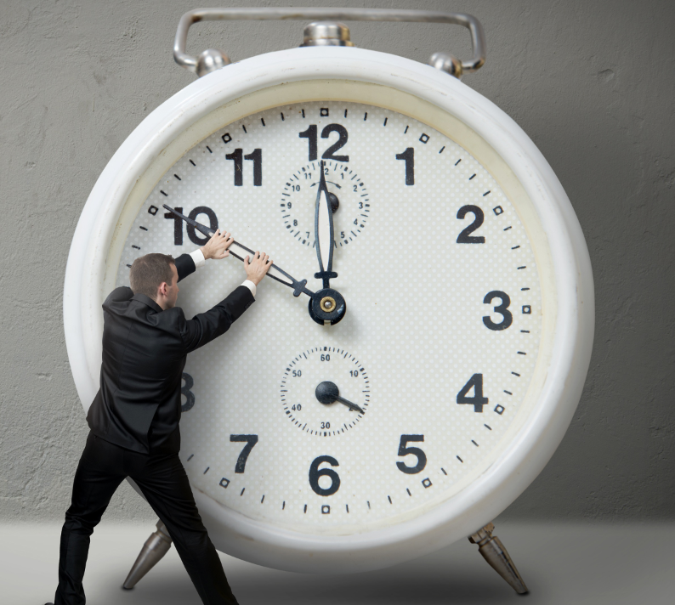
缺勤相关规定
当月迟到（30分钟内）或早退（5分钟以内）第1次扣1%绩效；
当月迟到（30分钟内）或早退（5分钟以内）第2次扣2%绩效；
当月迟到（30分钟内）或早退（5分钟以内）第3次扣4%绩效；
当月迟到（30分钟内）或早退（5分钟以内）第4次扣8%绩效；
当月迟到（30分钟以上60分钟以下）或早退（5分钟以上30分钟以下）第1次扣2%绩效；
当月迟到（30分钟以上60分钟以下）或早退（5分钟以上30分钟以下）第2次扣4%绩效；
当月迟到（30分钟以上60分钟以下）或早退（5分钟以上30分钟以下）第3次扣8%绩效；当月迟到（30分钟以上60分钟以下）或早退（5分钟以上30分钟以下）第4次扣16%绩效；
当月迟到60分钟以上，按旷工计算。
当月累计迟到或早退4次以上，予以严重警告处罚；全年出现2个月，每月迟到4次以上，以严重违反公司纪律予以开除。
次数累加计算当月最终绩效结果。
缺勤相关规定
旷工1天，按3天事假处理；连续旷工3天或全月累计旷工3天者，算严重违纪，按自动离职处理，公司有权与其解除劳动合同关系。旷工1小时按3小时事假处理。月度内缺勤天数累计达十天及以上，当月绩效为零。

Slide 15
请假规定
请假规定
员工因病、事假或休假，必须提前填写《请（休）假申请单》，完善请假流程，审批同意后方能请假。临时请假，特指发生紧急事故（交通事故、本人以及本人的直系亲属发生重症疾病需要看护就医）情况下，可以临时以电话和短信请假，事后在4个小时内补齐书面请假条和医院证明等材料，否则视为矿工。一切只以电话、短信等方式通知视为无效。
请假以1小时为单位，未满一小时按一小时计算。
请假天数在3天——5天的，需提前一周填写《请（休）假申请单》。
请假天数超过5天以上的，需提前一个月填写《请（休）假申请单》。
员工填写的《请（休）假申请单》需同时获得部门负责人和行政人事负责人的书面同意，请假时间超过4个小时以上的需获得总经理审批书面同意，请假生效，否则缺勤视为旷工。
《请（休）假申请单》生效后，交到行政人事部。

Slide 16
辞职
试用期内员工辞职应提前3天递交辞职申请。正式员工在合同期内，因个人原因提出辞职时，须提前30天以书面形式通知公司，经部门主管书面报行政人事部同意后方能办理离职手续。在获准离职之前，须继续履行其职责，不得擅自离岗。否则公司有权向员工追究有关责任。
提前
3
天
在合同期，员工有下列情形之一的，公司可随时解除劳动合同：
试用期内员工
试用期员工经试用被证明不符合录用条件的；
员工严重违反公司规章制度的；
严重失职，营私舞弊，给公司造成重大损害的；
未经公司书面同意，员工同时与其他单位建立劳动或用工关系，对完成本公司的工作任务造成严重影响；或者经公司提出，拒不改正的；
提供虚假信息、以欺诈手段使公司在不知情或被误导情况下与员工签订劳动合同的；
依法追究刑事责任的及法律、法规规定的其他情形。
提前
30
天
正式员工

Slide 17
员工薪资福利
3
薪酬构成
薪酬发放
社会保险
绩效考核

Slide 18
薪酬与福利
员工的薪资结构：
+
+
基本工资
岗位工资
业绩工资
基本工资：是薪酬中保障劳动者基本生活的部分，是维持劳动者劳动力再生产所必需的。
业绩工资：也称浮动薪酬，是根据企业经营效益的好坏、个人的业绩优劣来确定。
月度实际业绩工资=月度绩效标准工资*考核结果
月度考核体系根据公司《员工月度绩效考核制度》执行。
岗位工资：是按照各个不同职务（岗位）的业务技术要求、劳动条件、责任等因素确定的。工作变动，职务（岗位、技术）薪酬也随着变动。
补贴：根据公司发布的补贴政策，在标准内报销。
单项奖励：各部门/体系根据单项突出业绩单独发放。
注意：
个人薪酬需保密，不得以任何形式泄露其个人薪酬

Slide 19
工资卡办理及工资发放
工资发放时间：
公司发薪日期为每月20日，发放上月工资。如发薪日期为节假日或提前或顺延，具体发放时间以财务部通知为准。
员工工资卡办理：
新入职员工须在10日前自行在当地的工商银行办理需在发薪前三个工作日内将银行卡复印件加上签名送到财务室。
当月实际工资
=（基本工资+岗位工资+标准绩效工资×考核结果）—（事假、病假和旷工缺勤扣款）—（代扣代缴社保）—（个人所得税）
当月日工资
=（基本工资+岗位工资+实际绩效）/21.75
当月小时工资
=当月日工资/8

Slide 20
社会保险
 | 养老 | 医疗 | 工伤 | 失业 | 生育 | 大病
公司缴纳 | 20% | 6.5% | 0.6% | 2% | 0.6% | 1%
个人缴纳 | 8% | 2% |  | 1%
温馨提示
员工入职满一个月，公司为其购买社保。

Slide 21
绩效考核
绩效考核目的在于通过对员工一定期的工作态度、工作质量、工作成绩、工作能力的考核，为人事决策提供依据。
结果应用
计划沟通
绩效管理
考核适用于公司所有员工。
绩效面谈
沟通确认
月度考核由工作态度、工作计划和任务完成时间节点和工作完成质量三部分的考核组成。
考核评价

Slide 22
日常行为规范
4
职业道德规范
礼仪规范
环境/职业健康安全规范
保密规范
工作规范

Slide 23
行为规范概述
职业道德规范
1
工作规范
5
2
礼仪规范
员工行为规范有五个方面
保密规范
4
3
环境/职业健康安全规范
凡是违反行为规范任意一种规定将予以扣减当月1%——100%的绩效，若给公司带来经济损失在2000元及以上的，将处以严重违纪警告处分。

Slide 24
1、职业道德规范
职业道德是员工职业行为的伦理准则。您须做到：
守法遵纪，自律。
维护公司利益。
禁止不履行职责，玩忽职守，禁止利用公物干私活。
严禁弄虚作假资料欺骗隐瞒公司，严禁伪造单据，虚报费用。
严禁利用职务之便取回扣、中介费、好处费、有价证券和贵重礼品。
严禁在与公司产生同业竞争或发生关联交易的公司以任何形式擅自取酬。

Slide 25
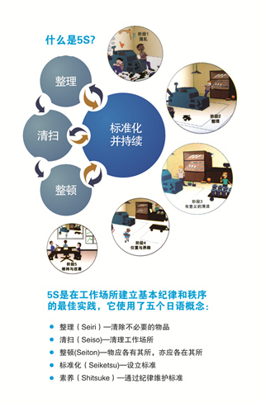
2、环境职业安全规范
营造干净整洁、安全和节能的办公环境是每个员工的义务，您须做到：
确保个人责任区的整齐、整洁。是指个人的桌面、抽屉、电脑、文件柜以及个人办公桌周围一米之内的地面。
爱护公共卫生，保持工作区、生活区整洁、整齐。
爱护公司财物，养成勤俭节约的良好习惯；不浪费水电、办公用品等资源。
不许随意张贴、摆放、不许随地吐痰、乱丢烟头、纸屑和其它杂物。
禁止违反安全规程操作办公设施、设备
严禁擅自携带违禁品、危险品进入工作场所。
严禁患传染病不告知公司。
严禁无准驾资格驾驶公司车辆。

Slide 26
3、保密规范
保守公司秘密是员工应尽的义务，遵守保密协议制度，严格履行保密义务。
您必须做到：
不许未经同意翻看他人的文件、资料。
不许无保密措施存放涉密文件、资料。
禁止未经批准复制与自身工作无关的文件、资料。
禁止泄露和打听个人收入。
禁止未经批准安排公司以外人员进入工作区域参观。
严禁泄露公司秘密和未经披露的会议内容与决议、经营数据、信息。

Slide 27
4、工作规范
——办公用品/设备管理规定
办公用品分为易耗低值办公用品和耐用/高值办公用品/办公设备
易耗低值办公用品：主要指签字笔、水笔、铅笔、圆珠笔、固体胶、胶带、剪刀、A4纸、笔记本、印泥、文件夹、复写纸、大头针、回形针、线插板、钉书机等容易损耗的日常办公用品。
耐用、高值办公用品/设备：主要计算器、电话机、电脑、打印机、复印机、空调、相机、投影仪、文件柜、办公桌椅等相对价值较高且耐用的办公用品/设备。
使用原则
节俭节约、避免浪费
妥善保管、正确操作使用

Slide 28
4、工作规范
——计算机、网络使用规定
公司计算机以及网络资源是公司用于工作目的的投资，须遵守公司计算机、网络管理规定，一旦发现：第一次扣1%绩效，第二次扣2%绩效，第三次扣4%绩效，以此类推，月度内超过4次算重大违规，予以当事人严重警告，部门负责人警告。
上班时间严禁用计算机看网络电影，聊天或玩游戏；浏览购物网站和与工作无关的网站。
午休、外出办事和下班必须正确关闭计算机电源。
计算机管理责任到人：个人领取的计算机，领用人和使用者必须对设备的安全和完整负责。若出现丢失、人为损坏或不当操作引起的毁损由领用人和使用者复原或照价赔偿。领用人和使用者须正确使用电脑、不得安装与工作无关的软件保持计算机的外部整洁。
严禁私自更改行政人事部现分配的IP地址及网关等，如出现冲突情况或网络出现其他问题请及时将信息反馈给行政办公室，以便及时解决问题。员工在使用网络时，必须使用行政办公室指定的网络IP地址，未经网管同意任何人不得擅自更改，不得在自己工作位以外的位置乱接网线，否则予破坏公司网络环境处理。
各部门和各员工在使用计算机过程中要做好商业保密工作，做好计算机内数据 文本文件的保密工作。确保公司保密文件不外漏 。

Slide 29
礼仪规范及其他
5
仪容规范
接待礼仪
电话规范
言行举止

Slide 30
仪容规范
1、头发：员工头发要经常清洗，保持清洁，男性员工头发不宜太长。
2、指甲：指甲不能太长，应注意经常修剪。女性员工涂指甲油尽量结合自己的工作岗 位（工种）和工作性质着色。从事饮食服务或传递茶水、食物等服务者不应涂指甲油。
3、胡子：提倡不留胡子，若留胡子，胡子不应太长，应经常修剪、经常清理，保持形 象。
4、口腔：保持清洁，上班前不喝酒，不吃异味浓重食物。
5、女性员工化妆应给人清洁健康的印象，要根据岗位（工种）或所处的环境装扮，一 般不提倡浓装艳抹，尤其在机关或人群密集场所，不易用香味浓烈或颜色怪异的化妆品。

Slide 31
着装
1
衬衫：无论是什么颜色，要首先注重衬衫的领子和袖口的清洁。
2
领带：外出或参加集会，如穿着西服时要佩带领带，而且要注意西服、衬衣的颜色 搭配。所佩带领带不应肮脏、破损或歪斜松弛。
3
鞋子：保持清洁，如有破损及时修补，在机关大楼等集中办公地不得穿戴钉子或铁 掌的鞋子。
4
女性员工要保持服装淡雅。
5
在办公室内服装穿戴要整齐，不得穿背心、短裤，拖鞋。女性在办公室不得穿超短裙或者暴露过多的背心和上衣。

Slide 32
接待礼仪
不知道的事情或不属于自己工作范围的问题，不要随便答复和表态，没有把握的事 情不轻易允诺。
谈话时与对方不要太近，不要用过大的手势，更不要口沫四溅，或用手指人，拍对方肩膀等不礼貌动作。
谈话时态度要诚恳、自然、大方。不要随意打听对方的工资收入，个人隐私，衣饰 价格或其他私事等不愉快的事情。
谈话过程中要注意分寸，对方发言时，要注意倾听，以表示尊重。不要左顾右盼、 交头接耳或打断对方的谈话。不要做看手势、伸懒腰、打呵欠、脱鞋、打裤腿或其他懒散动作。
在对方与其他人交谈时，不应随意插嘴，也不要趋前旁听。如果因事需要和其中一 人说话，应先向其谈话对方说"对不起，打断一下"！再开始自己的插话。
要讲究公共卫生道德，不要随地吐痰，不要在客人、来宾面前修指甲、剔牙齿、挖 耳朵、搓泥垢、挠痒、脱鞋等。

Slide 33
电话规范
1
接听电话礼仪：来电话时，应在铃2-3声之内摘下听筒。通话时先问候，并自报单位 或姓名。通话过程中，应使用文明用语。
2
挂断电话礼仪：接听电话完毕，应说"再见"，要轻轻放下话筒，不应急放或重放。 如对方是长者、上级、外单位宾客或女性客人，应尽量待对方挂断后，再自己挂机。
3
移动电话礼仪：会议室内，开会期间严禁接、打移动电话。办公场所应使用"静音" 状态，在与客人交谈中如有来电，应先向客人说"对不起！我接一下电话"，在接电话一方通 话过程中，在场的其他人不得大声说话。

Slide 34
言行举止
1、站姿：腰要挺直，胸膛自然，使人看清面孔。两臂自然，不耸肩，身体重心放在两 脚中间。
2、坐姿： 坐下后，应尽量坐端正， 双腿平行放好， 不应该傲慢地把腿向前伸或向后伸， 或俯视前方。移动位置时，应先把椅子放在应放的地方，然后再坐。
3、办公室有客人来访，应主动向来客表示问候。公司单位同事相遇应点头行礼表示致意。
4、握手时用普通站姿，并目视对方眼睛，握手时脊背要挺直，不弯腰低头，要大方热 情，不卑不亢。伸手时同性间应先由地位低或年纪轻的伸手。异性间应男士先伸手。
5、出入房间的礼貌：应先轻轻敲门 2-3 声，听到应答再进。进入后，回手关门，不应 力量过大或动作粗鲁。进入房间后，如对方正在讲话，要稍等静候，不要中途插话。如有公 事急需打断插话，也要看住机会，而且要说对不起，打断一下你们的谈话。

Slide 35
言行举止
6、物品和设备的使用：公共的物品不能野蛮对待，挪为私用，借用他人或公共物品， 使用后及时归还或放回原处。 工作台上不能摆放与工作无关的物品。 未经同意不得随意翻看 同事的文件、资料、日记、记录等。
7、递交物件时，如递文件时，要把正面、文字对着对方的方向递上去，如是钢笔，要 把笔尖向自己，使对方容易接着；刀子或剪子等利器，应把手把的方向向着对方。
8、走通道走廊时要放轻脚步，在通道里不能一边走，一边大声说话，更不能唱歌或吹口哨等。在通道走廊里遇到客人过长辈时要问候或礼让，不应强行或无视别人。
9、禁止在办公区和生产区吸烟，必须到指定的吸烟区。
10、非休息时间不得在办公室闲聊，更不应大声喧哗。

Slide 36
公司简介 ｜公司制度 ｜工资福利｜行为规范｜礼仪规范
谢谢大家
行政部
2018-06
这里可以输入公司/团队名称

